Slide 1
Les départs en retraite des fonctionnaires des universités et des organismes de recherche : estimations des comportements et projections
Louis Meuric (*), Rémi Avignon (**), Romane Beaufort (***)
(*) SIES
(**) Ensae 3e année - ENS Cachan
(***) Institut de Démographie de l'Université Paris 1
louis.meuric@enseignementsup.gouv.fr
remi.avignon@ensae-paristech.fr
romane.beaufort@enseignementsup.gouv.fr
JMS 2018 – mercredi 13 mai 2018

Slide 2
Ambition du travail
Enjeux multiples de GRH:
Enjeux classiques pour le MESRI, les établissements universitaires et les organismes (EPST),
Avec un éclairage thématique propre à l’ESR (départs par discipline scientifique)
Au sein du MESRI (DGRH, organismes) :
Les outils de prévision actuels calculent, sur une ou plusieurs années passées, des taux de départ en retraite annuels par âge, corps et genre.
Ces taux sont ensuite appliqués aux horizons projetés
→ Elaborer pour le compte du MESRI un nouvel outil de prévision à 5 ans des effectifs de départs en retraite au sein de l’ESR qui intègre l’évolution de la législation dans les prédictions.

Slide 3
Contexte législatif et évolution des âges pivots
Notes:
Permet d’introduire les éléments indispensables de la législation et de montrer que les paramètres évoluent avec les générations et le temps.
Pages 6 à 9 du rapport

Slide 4
Pourquoi la source du Service des retraites de l’Etat (SRE) ?
Des titulaires de l’ESR :
en effectifs trop faibles pour utiliser des échantillons (230 000 environ)
mais aux comportements très particuliers : débuts de carrière tardifs, bonifications fréquentes, dérogations spécifiques (surnombre)
Les bases de données du CIR de tous les fonctionnaires (centralisées par le Service des retraites de l’Etat) :
exhaustives (et non par échantillon)
et riches d’informations
Mais, pour l’ESR, elles doivent être limitées aux départs 2014-2016

Slide 5
Seulement 230 000 titulaires et des comportements très particuliers
Répartitions des départs en retraite en 2014-2016 selon la distance à l’AL
Champ : titulaires nés en 1965 ou avant et gérés par le MESRI, un EPST ou par d’autres ministères et affiliés à un corps relevant de l’ESR.
Notes:
Notre champ : les titulaires …
Nous pouvons les sub-diviser en quatre sous populations, qui se distinguent selon leur corps d’appartenance :
1) Les agents administratifs des EPST
2) Les chercheurs des EPST
3) Les corps des BIATOSS de l’Enseignement supérieur et de la recherche, qu’ils soient affectés à l’Education nationale ou dans l’Enseignement supérieur : par commodité, ils sont désormais dénommés « agents administratifs des universités »
4) Les enseignants-chercheurs des universités
Général :
Les âges pivots (AOD et AL) captent une part importante des départs. Parmi les 21 600 cotisants partis entre 2014 et 2016, 8 et 12 % sont partis à leur AOD ou à leur AL (-5 et 0) , tel qu’il est attribué par la date de naissance de l’individu.
22 % des départs ont lieu avant l’AOD, en faisant jouer une dérogation ; ainsi, près de la moitié de ces départs sont constitués d’individus qui pouvaient bénéficier du dispositif de carrière longue.
37 % ont eu lieu entre l’AOD et l’AL, et 20 % des départs ont eu lieu après l’AL (en faisant jouer d’autres types de dérogations)
Distinction pop :
Ces quatre sous populations ont des comportements de départ en retraite très différents vis-à-vis des âges pivots.
Ainsi, si trois agents administratifs sur dix partent à l’AOD ou avant celui-ci, ce n’est le cas que d’un chercheur sur vingt.
A l’opposé, 70 % des chercheurs partent à l’AL ou après (voire AL+3) quand ce n’est le cas que de 25 % des agents administratifs.
Les chercheurs des EPST semblent peu sensibles à l’AOD.

Slide 6
Les données des bases individuelles des CIR (SRE)
Des informations individuelles brutes :
Des informations personnelles ; date de naissance, sexe, conjoint, présence et date de naissance d’éventuel(s) enfant(s)
Des informations sur la carrière publique ; liste intégrale des postes détenus avec : grade, échelon, taux d’activité, nature du contrat, unité de gestion de rattachement (organisme, académie)
Diverses informations ; bonifications (au titre du cinquième, dépaysement…), trimestres cotisés/validés en dehors du régime de la fonction publique
Une 2e limite :
Le montant des salaires dans les autres régimes est inconnu (cf le modèle Trajectoire de la DREES)

Slide 7
Construction des variables
Constitution de variables socio-économique synthétiques influençant les décisions de départ en retraite :
Cotisations (publiques et privées)
Coefficient de proratisation, taux de liquidation (présence ou non d’une décote) et taux de remplacement pour chaque année
Âge pivots (AOD ≤ AAD < AL) et degré d’ouverture des droits
Droits au dispositif de carrière longue
Autres dérogations : handicap, maladie ; enfant à charge
Et ce par la reconstitution complète des carrières des fonctionnaires :
Prise en compte au mieux des règles régissant le calcul des cotisation
Calcul d’une année théorique de début de carrière (exclusions de postes voire d’individus ayant commencé avant 13 ans),
Adaptation du montant de la bonification pour enfant né dans le privé ou le public
Périodes manquantes (trous de carrière)
Notes:
2.2.1.1 Les variables d’intérêt à tester dans les modèles
À partir de l’ensemble des données dont nous disposons, nous nous sommes efforcés de construire des variables synthétiques pouvant expliquer au mieux les comportements de départ en retraite. Nous pouvons en distinguer deux types :
Des variables propres à l’individu: le sexe, le nombre d’enfants, le statut marital, le corps, le lieu de résidence, le droit à des dérogations après l’AL… Le genre mis à part, les autres variables sont à ce stade supposées fixes dans le temps ; cette hypothèse n’est pas trop forte puisque l’on modélise les départs sur des titulaires de 55 ans et plus.
Des variables évoluant dans le temps : l’âge, le taux de remplacement, le fait d’avoir atteint ou non un taux plein l’année considérée, la durée de cotisation tous régimes, la cotisation dans le privé, le degré d’ouverture des droits, le droit au dispositif de carrière longue…
De manière descriptive, nous pouvons montrer que les polycotisants (qui ont cotisé à la fois dans le public et le privé) partent en moyenne plus tard.
Voir 2.2.1.3 Liste des variables d’intérêt retenues.
2.2.2 Construction des variables d’intérêt à tester dans les modèles et redressements de la base CIR
Afin de construire des variables d’intérêt adaptées à la législation, nous avons exploité la richesse des bases de données fournies par le SRE.
Qu’il s’agisse du calcul des cotisations ou encore d’indicatrices révélant pour les individus des droits à d’éventuelles dérogations (telles que – pour n’en citer que deux - celles relatives aux départs anticipés ou au contraire pour poursuivre son activité au-delà de l’AL), nous avons cherché à produire des variables cohérentes avec la législation permettant, nous le verrons, de prédire au mieux les comportements de départ en retraite.
Ces calculs (avec les redressements indispensables) ont représenté plus de la moitié du travail de l’étude.
2.2.2.1 Les durées de cotisations
Les durées de cotisations (dans la Fonction publique et en tous régimes) représentent des données indispensables à la construction de nombreuses variables d’incitation financière telles que l’annulation effective de la décote, le taux de remplacement, le coefficient de proratisation, l’accès au dispositif carrière longue….
Pour les calculer, nous disposons notamment :
De l’ensemble des postes des individus dans la Fonction publique.
Ces derniers sont datés et de nombreuses précisions sont données (taux d’activité, catégorie de service de l’agent, temps de travail, ..).
Des périodes de cotisations dans le privé (la variable trima, qui représente une large majorité de ces cotisations, qui est affecté à des dates ; tandis que la variable trimnonas est non affecté).
Des différentes durées de bonifications. Celles-ci sont datées mais à noter que les bonifications pour enfant n’y figurent pas et doivent être calculées.
Du nombre d’enfant(s) (légitimes, adoptés, au conjoint…) rattaché(s) à l’individu ainsi que la date du lien.
À partir de ces informations, nous avons pu reconstituer la carrière des individus et calculer le montant de leur cotisation à la fois dans le privé et dans la Fonction publique en prenant en compte au mieux les règles qui régissent ces derniers. Par exemple, nous avons adapté le montant des bonifications accordées pour enfant selon que celui-ci était né lors d’un emploi dans le public ou dans le privé.
Nous avons aussi reconstitué une année théorique de début de carrière (public et privé) et avons exclus des analyses quelques individus qui avaient commencé à travailler à 13 ans ou avant.

Slide 8
Revue de littérature
Trois grands types de modèles de prévision des départs en retraite sont utilisés :
Les modèles à taux plein
Les modèles stock and Wise à variable d’incitation financière
Les modèles Stock and Wise simplifiés à taux de remplacement cible
Un modèle inspiré de celui de la DEPP :
Prédictions individuelles de départ en retraite
Utilisation d’âges pivots
Innovation : utilisation de variables financières
Un modèle à taux plein enrichi de variables financières.
Notes:
Modèles à taux plein :
s’articulent autour de périodes cruciales (AOD, Age de départ à taux plein, AL)
Capture les incitations financières et normes sociales entourant la décision de départ à ces âges critiques.
Utilisation très répandue (Destinie INSEE, prisme CNAV, trajectoire DRESS)
Faiblesse : ne prennent pas en compte des réformes affectant le taux de remplacement.
Stock and Wise :
Modélisent un arbitrage inter temporel entre revenu et loisir des individus.
Variables clées : taux d’actualisation, probabilité de survie, préférence pour le loisir, revenus salariaux actualisés, ,flux de pension actualisé.
Utilisés pour les prévisions de long terme.
Stock and Wise simplifiés à taux de remplacement cible :
Variable à incitation financière reposant sur l’estimation de deux paramètre : le taux de remplacement à une année et ça pente cette année là.
Un modèle dans la continuité de celui de la DEPP:
Prédictions individuelles de départ en retraite (régression logistique)
Utilisations d’âges pivots
Innovation : utilisations de variables financière (taux de remplacement etc..)

Slide 9
Méthodologie
Les estimations des modèles sont faites en plusieurs étapes :
MODELISATION
On définit la base d’apprentissage : individus à risque pour chacune des trois années 2014, 2015 et 2016 ;
On sélectionne les variables explicatives à l’aide d’une procédure stepwise (critère AIC) appliquée à la base d’apprentissage ;
SIMULATION
On estime les probabilités conditionnelles de départs pour chaque individu à chaque période à l’aide du modèle estimé sur la base d’apprentissage ;
On calcule les probabilités inconditionnelles de départs pour chaque individu à risque, à chaque année projetée ;
On estime le nombre de départs annuel comme la somme des probabilités inconditionnelles de départ.
Notes:
Extraits du rapport :
1.2.3.1 Principe
La micro-simulation repose sur le calcul individuel des probabilités de départs en retraite pour une année donnée selon les caractéristiques de l’individu. Pour cela, elle doit disposer d’une base de cotisants pour lesquels sont renseignées certaines caractéristiques pouvant influencer la décision de départ en retraite (situation familiale, cotisation, position vis-à-vis des âges pivots…). Par la connaissance (sur une année ou plusieurs) des cotisants étant partis en retraite, elle pourra associer les caractéristiques qui influent positivement ou négativement la décision de partir une année donnée, toutes choses étant égales par ailleurs. Pour la population non encore partie en retraite, on pourra alors en déduire (à l’aide de leurs caractéristiques individuelles connues sur les années projetées) les probabilités individuelles futures de départ en retraite.
Ainsi, le principe de la micro-simulation peut être décrit en deux étapes : (1) la modélisation et (2) la simulation.
(1) Une année de référence est utilisée comme base d’apprentissage. Une modélisation micro-économique est réalisée afin d’estimer une ou des équations de départ, avec des paramètres d’intérêt. Parmi les paramètres d’intérêt on trouve des variables comme le degré d’ouverture des droits, la décote estimée, le corps, la situation matrimoniale…
(2) Une fois ces paramètres estimés, ils sont appliqués à la population à risque les années suivantes afin d’estimer des probabilités de départs individuelles. À partir de ces probabilités nous pouvons notamment calculer les effectifs et les âges moyens au départ pour les années à venir.
2.2.3.2 L’option stepwise
Afin d’avoir des modèles dynamiques en fonction de nos différentes populations, nous avons cherché à créer des variables explicatives adaptatives. Par exemple, le jeu d’indicatrices rendant compte du degré d’ouverture sera différent pour les chercheurs des EPST de celui utilisé pour les enseignants-chercheurs des EPST. En effet, si nous observons un pic de départs tardifs à l’AL+1 pour les premiers, nous l’observons à l’AL+3 pour les seconds.
De même, certaines variables que nous pourrions intuitivement proposer à la régression pour toutes nos populations risquent ni de connaître la même significativité ni d’être articulées de la même manière pour nos différentes populations. Il nous apparaît qu’une sélection automatisée des variables explicatives les plus significatives par l’option stepwise soit particulièrement adaptée. L’option stepwise veille, dans ces choix, à ne pas conserver des variables corrélées linéairement entre elles.
Ce type de procédure sélectionne pas à pas les variables retenues. En partant d’un modèle sans variable explicative, l’algorithme ajoute (ou non) à chaque pas une nouvelle variable explicative. À chaque nouvelle étape, la variable ajoutée est celle qui conduit à la plus grande amélioration de l’ajustement de la régression selon un critère donné. L’ajout de variable est interrompu lorsqu’il ne conduit plus à une amélioration du critère choisit.
Le critère que l’on a sélectionné pour cette procédure est le critère AIC.
AIC=2k−2log(L)
Avec k le nombre de variables explicatives et L la vraisemblance du modèle.
Les résultats du stepwise doivent toutefois être contrôlés et, notamment, rester conformes à l’intuition et aux statistiques descriptives.
L’objectif est de minimiser ce critère où apparaît un arbitrage entre le nombre de variables explicatives et la vraisemblance du modèle.

Slide 10
4*2 Sous-populations
Notes:
Les différences évoquées précédemment nous poussent à créer des modélisations adaptées à chacune de ces populations. De plus, nous distinguerons au sein de chacune d’elles les départs avant et après AOD.
Une année donnée, un individu est considéré comme faisant parti de la population après AOD si cette année-là il atteint son AOD ou s’il l’a déjà atteint. Dans le cas contraire, il appartient à la population avant AOD.
Il y a très peu de départs avant l’AOD, notamment pour les chercheurs et enseignants-chercheurs.

Slide 11
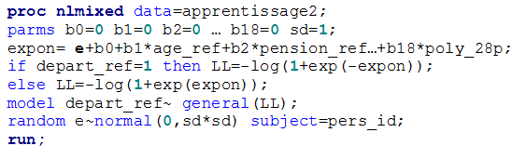
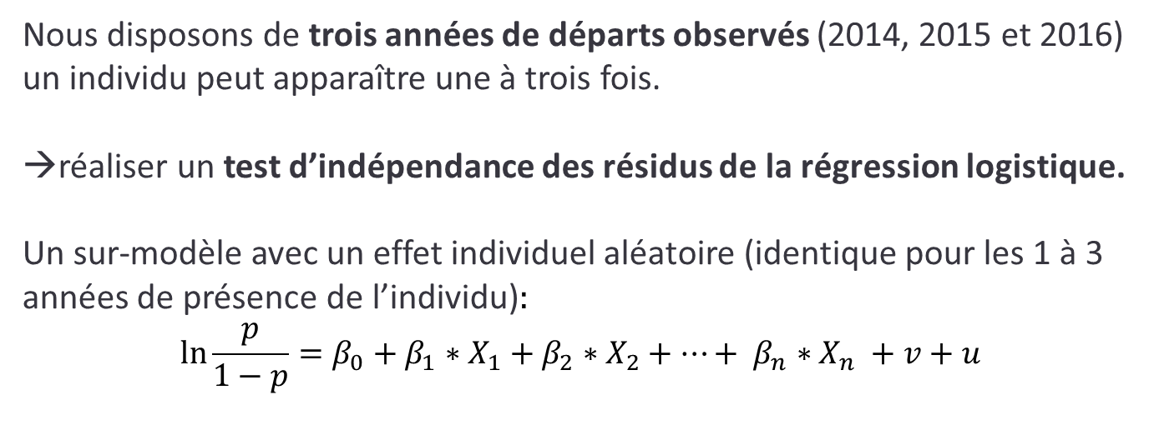
Test d’indépendance des résidus
Nous disposons de trois années de départs observés (2014, 2015 et 2016)
un individu peut apparaître une à trois fois.
→réaliser un test d’indépendance des résidus de la régression logistique.
Un sur-modèle avec un effet individuel aléatoire (identique pour les 1 à 3 années de présence de l’individu)$:$
$$\ln{\frac{p}{1−p}}=β_{0}+β_{1}∗X_{1}+β_{2}∗X_{2}+…+ β_{n}∗X_{n} +v+u$$
Notes:
Conséquences d’une base d’apprentissage à trois années compilées
Nous réalisons la modélisation à partir des huit bases d’apprentissage (quatre populations théoriques d’individus, avant ou après l’AOD). L’unité d’observation de ces bases est donc un individu*année où chaque individu peut apparaître une à trois fois :
Un individu parti en 2016 apparaît trois fois dans la base avec les valeurs (0, 0, 1) pour les variables de départ
Un individu parti en 2015 apparaît deux fois dans la base avec les valeurs (0, 1) pour les variables de départ
Un individu parti en 2014 apparaît une fois dans la base avec la valeur 1 pour les variables de départ
Un individu non parti entre 2014 et 2016 apparaît trois fois dans la base avec les valeurs (0, 0, 0) pour les variables de départ
De plus, en raison de la définition des huit sous-populations (ci-dessus), le même individu peut en entrer ou en sortir selon qu’il satisfait ou pas nos critères, et pas uniquement pour des raisons de démographie. Ainsi, les bases d’apprentissage « avant l’AOD » peuvent aussi voir un individu « sortir » entre 2014 et 2016 sans que celui-ci ne parte en retraite : c’est le cas en effet des individus qui atteignent leur AOD et qui sont donc basculés dans la base d’apprentissage correspondant au champ « après AOD ».
On rappelle qu’un individu est considéré comme faisant partie de la population après AOD si l’année considérée il atteint son AOD ou s’il l’a déjà atteint. Dans le cas contraire, il appartient à la population avant AOD.

Slide 12
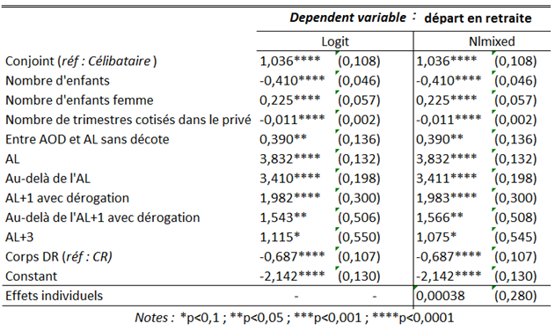
RESULTATS DU TEST
Conclusion : on perd très peu à mettre en œuvre la régression logistique.
Notes:
2.3.1 Le principe
Des SSM tels que la Depp et la Drees estiment des équations de départs en A+1 des individus présents à la fin de la période précédente. Ils utilisent alors pour cela des modèles logit similaires au nôtre.
Rappel, l’équation de départ est :
$\ln{\frac{p}{1−p}}=β_{0}+β_{1}∗X_{1}+β_{2}∗X_{2}+…+ β_{n}∗X_{n}+ui$avec,
p la probabilité de partir en retraite au cours de la l’année d’observation, Xi les variables d’intérêt de l’individu i, $β_{i}$ les coefficients de régression calculés.
On estime cette équation unique de départ sur l'année A d'un individu présent au 31/12 de l’année A-1, ce sur trois coupes successives et empilées (2014 à 2016, dernière année disponible à ce jour) d’une population définie chaque année selon exactement les mêmes critères de champ, les mêmes caractéristiques : titulaires gérés par le MESRI ou un EPST et en poste au 31/12, âgés de 55 ans et plus.
Les populations ainsi définies 2014, 2015 et 2016 sont susceptibles de présenter exactement la même équation de départ, avec les mêmes valeurs de paramètre. Le fait d’empiler les années sur une période où dérivent les 4 paramètres légaux (durée de cotisation, AOD, AAD et AL) permet en outre d’éviter que les coefficients associés à ces paramètres ne soient trop dépendants des conditions du moment ou ne prennent des valeurs influencées par telle ou telle génération. […]
2.3.2 Effet aléatoire individuel et indépendance des résidus
Dupliquer ainsi les individus fait courir le risque que les résidus du modèle ne soient plus i.i.d, mais qu’au contraire ils comportent une part d’effet aléatoire individuel (identique pour chaque fonctionnaire, sur ses 2 ou 3 années de présence). Cela peut être d’autant plus vrai si les variables exogènes ont un faible pouvoir explicatif.
Avant d’aller plus loin, il convient donc de valider/invalider cette hypothèse.
2.3.2.1 Le sur-modèle à (in)valider : un modèle logit avec effets aléatoires individuels
Le sur-modèle s’écrit :
$\ln{\frac{p}{1−p}}=β_{0}+β_{1}∗X_{1}+β_{2}∗X_{2}+…+ β_{n}∗X_{n} +v+u$ où :
$− v+u$ est écrit avec avec la bonne indexation : ${v_{i}+u}_{i,t}$,
$− v_{i}$est l’effet individuel aléatoire (identique pour les 1 à 3 années de présence de l’individu),
${− u}_{i,t}$est le résidu i.i.d pour tous les individus*années.
2.3.2.2 Le test d’indépendance des résidus via la procédure NLMIXED
Comme la PROC LOGISTIC sous la V9 de SAS ne le permet pas, on écrit la log-vraisemblance via la PROC NLMIXED
Les résultats sont alors les suivants, pour la population des chercheurs des EPST par exemple.
Dans le deuxième modèle estimé ci-dessous sur les partants après l’AOD, la valeur estimée de l’écart-type de l’effet individuel aléatoire est très faible puisque par exemple très inférieure à celle des coefficients des indicatrices (1 ; 0). Selon nous, cette faible valeur estimée tient au pouvoir explicatif satisfaisant des modèles, et donc pas a priori à une erreur de spécification du modèle.
Dans le premier modèle, estimé sur les partants avant l’AOD, NLMIXED ne converge pas sur une valeur strictement positive de l’écart-type de l’effet individuel aléatoire. Nous avons supposé que cela tenait à sa valeur faible et procéderons à de nouvelles estimations après élimination des points aberrants.
En conclusion, on perd très peu à mettre en œuvre une régression logistique simple.

Slide 13
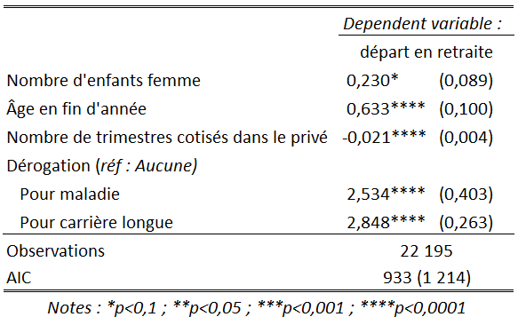
RESULTATS : MODELISATION AVANT AOD
(enseignants-chercheurs des universités)
Notes:
Nous proposons de vous présenter trois modèles de régressions : deux pour des sous-populations après l’AOD et une pour avant l’AOD. Les modèles avant AOD doivent à la fois prédire les départs pour motif d’ancienneté et les départs pour motif d’invalidité.
Ici nous commençons avec le modèle des enseignants-chercheurs des universités n’ayant pas encore atteint leur AOD.
Pour ces départs anticipés, l’âge est une donnée centrale. Il permet d’approcher notamment la santé de l’individu et ainsi, plus l’individu est âgé, plus sa probabilité de partir est grande.
Significatives également, les variables construites indiquant la possibilité pour les individus de bénéficier d’un départ anticipé.
Par exemple, lorsqu’un individu a commencé à cotiser assez tôt et qu’il a le droit au dispositif de carrière longue, sa probabilité de partir en retraite avant l’AOD sera effectivement plus élevée.
Enfin, plus l’individu a cotisé de trimestres dans le privé, plus celui-ci aura tendance à partir tard en retraite. En effet, la partie validée dans le privé par les fonctionnaires correspond généralement à quelques années au début de la carrière : il s’agit donc plus souvent de périodes d’emploi à plus bas salaire. Il en résulte que le salaire retenu pour le calcul de la pension dans le privée des polycotisants sera relativement faible et que ces derniers, se retrouvant défavorisés sur ce point, retardent leur départ en retraite. Cela est également vrai pour les modèles appliqués aux sous-populations ayant atteint ou dépassé leur AOD.

Slide 14
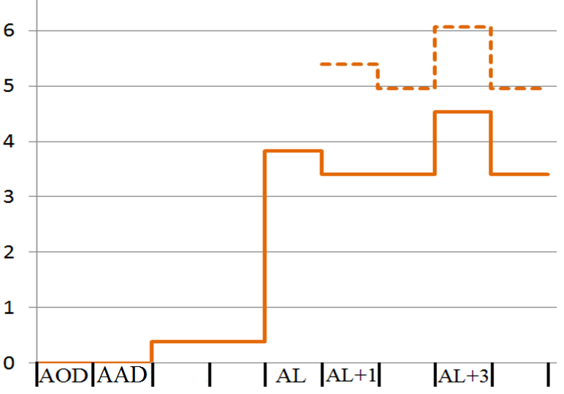
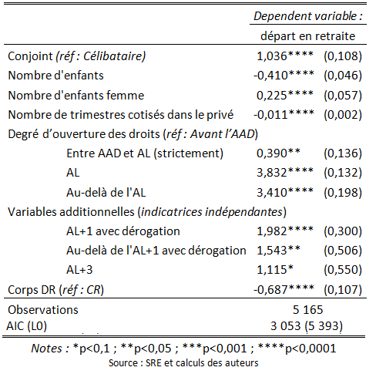
MODELISATION APRES AOD
(chercheurs des EPST)
Coefficients selon le degré d’ouverture des droits (chercheurs EPST)
Notes:
Mais les articulations des degrés d’ouverture des droits diffèrent selon la sensibilité aux âges pivots de nos sous-populations.
Afin de le montrer, nous proposons ici de vous présenter un second modèle : celui des chercheurs des EPST.
De manière descriptives, on remarque que les départs des chercheurs des EPST se concentrent très majoritairement autour de l’AL. Ainsi un coefficient très fort est associé à cet âge pivot (3,8 contre 2,1 pour les enseignants chercheurs tout à l’heure).
Nous observons également un pic de départs important à l’AL+1. Or pour 70% de ces départs nous avons pu repérer une dérogation pour enfant à charge (permettant de retarder l’AL). Ainsi si l’année est celle de l’AL+1 et que l’individu à une dérogation pour poursuivre à l’AL+1 alors sa probabilité de départ en retraite sera grande cette année-là.
Contrairement aux enseignants-chercheurs, aucune variable additionnelle pour les départs au-delà de l’AL+3 n’est présente tandis que celle de l’année de l’AL+3 est peu significative et est associée à un faible coefficient (relativement aux professeurs des universités).
(L’idée à retenir : les enseignants-chercheurs sont relativement plus sensibles à ≥AL+3 et les chercheurs des EPST à l’AL (coeff 3,8 vs 2,5 pour les autres pop))

Slide 15
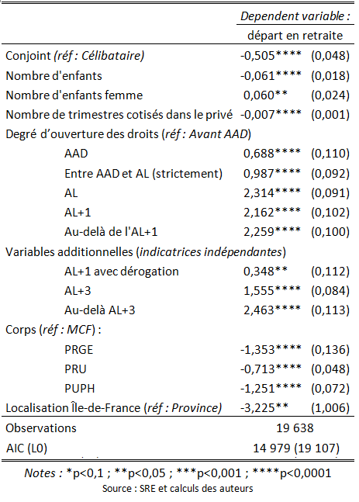
RESULTATS : MODELISATION APRES AOD
(enseignants-chercheurs des universités)
Notes:
En parlant de modèle après AOD, voici celui des enseignants-chercheurs des universités.
Le coefficient de l’Île-de-France est élevé. On a en tête un schéma où les enseignants-chercheurs en IdF auraient des carrières prestigieuses, qui les inciteraient à rester en activité le plus tard possible.
Pour des raisons de prestige également (intérêt et/ou rémunération associés au poste) les professeurs d’université partent plus tard en retraite que les MCF.
Concernant les variables relatives au degré d’ouverture des droits, nous pouvons remarquer que…
L’AL est l’âge pivot ressortant comme hautement significatif. Celui-ci regroupe, comme en moyenne les autres populations, 19% des départs de cette population (l’AL est ainsi associé à une forte probabilité de départ en retraite pour toutes les sous-populations après AOD).
Les variables additionnelles, nombreuses dans ce modèle, permettent d’expliquer les départs tardifs relativement fréquents chez les enseignants-chercheurs. Ils sont en effet 33% à partir à trois ans ou plus après l’AL contre 1,5% des autres populations. Ainsi nous avons de forts coefficients associés pour l’AL+3 et au-delà.

Slide 16
RESULTATS DE LA SIMULATION
Âge de départ en retraite
Notes:
L’application des résultats précédents à nos individus non partis donnent les prévisions d’âge moyen au départ suivants.
Comment relier ces résultats à la fois à l’évolution de la législation et à la fois au modèle vu plus tôt ?
Commençons par expliquer l’augmentation de l’âge moyen au départ des chercheurs des EPST.
(1) Nous avons vu que ces derniers étaient particulièrement sensibles à l’AL
(2) La régression avait donc attribué un coefficient relativement élevé pour cette ouverture des droits (3,8 contre ~2,5 pour les autres pop)
(3) Or l’AL, par la réforme de 2010, augmente (depuis 2016 jusqu’en 2020)
(4) Par conséquent l’âge moyen au départ des chercheurs des EPST augmente en suivant cette tendance
De leur côté, les enseignants-chercheurs verraient à l’avenir leur âge moyen stagner
(1) Ces derniers, sont sensibles à l’AL+3
(2) La régression avait donc attribué coefficients relativement forts aux degrés d’ouverture des droits tardifs (coeff~4 pour ≤AL+3 contre ~3 pour les autres pop)
(3 et 4) L’âge moyen n’augmente pas mais il pourrait augmenter lorsqu’augmentera l’AL+3 (à partir de 2019).
Enfin, les agents administratifs université et des EPST se trouvent dans une situation intermédiaire.
(1) Ceux-ci sont davantage sensible à l’AOD (25% des départs observés après AOD sont des départs l’année de AOD contre 7% pour les autres pop)
(3) Or cet âge pivot qui a fini d’augmenter depuis 2017.

Slide 17
RESULTATS DE LA SIMULATION
Effectifs des chercheurs des EPST
Notes:
Jetable au besoin
Autres résultats offerts par les modèles de microsimulation : la prévision annuelle des effectifs de départ en retraite.
Nous proposons ici de mener la comparaison, sur la population des chercheurs des EPST, avec les modèles génération proposés par la DGRH et réalisés sur leur propre base.
Le principe des modèles dits de génération réside dans l’application des taux de départ par âge observé une année donnée et connue à une année projetée. L’hypothèse sous-jacente est la non évolution de ces derniers à travers le temps et le défaut d’une telle procédure est l’absence de prise en compte des effets des réformes.
Ainsi, nous obtenons des départs en effectifs plus faibles que ceux prédits par les modèles génération de la DGRH ; l’écart entre nos prévisions se creusant un peu plus chaque année.
Cela peut s’expliquer. En effet le modèle génération applique les taux de départ par âge de l’année 2016 à l’année 2017 en les supposant constant alors même, qu’entre ces deux années, l’AL a augmenté de 4 mois. De notre côté, nous prenons en compte cette évolution, ce qui retarde les départs des chercheurs des EPST qui sont très sensibles à cet âge pivot.

Slide 18
CONCLUSIONS ET DÉVELOPPEMENTS ULTÉRIEURS
Les bases des CIR :
exhaustives et riches : corps, échelon (→ GVT), informations sur les cotisation dans d’autres régimes
mais les dates de départ en retraite ne sont connues de façon exhaustive sur le périmètre ESR que depuis 2014.
Nos projections à 5 ans tiennent compte de variables personnelles et familiales et aussi d’une variable de degré d’ouverture des droits adaptative aux sous-population et à la législation
Quelques améliorations :
Intégrer des années supplémentaires (l’AL recule depuis 2016)
Ajout d’une fonction du taux de remplacement simulé (tronquée,…)
Modéliser d’autres types de départs « définitifs » tels que les décès
Tester des modèles par genre pour les administratifs
Notes:
rendre compte au mieux des incitations financières et des effets des modifications législatives,
prendre en compte les situations spécifiques des polypensionnés de la fonction publique.

